Slide 1
专题3 水溶液中的离子反应
第二单元 溶液的酸碱性
溶液的酸碱性

Slide 2
【学习目标】
1．了解溶液的酸碱性与溶液中c(H+)和c(OH-)的关系。
2．知道pH的定义，了解溶液的酸碱性与pH的关系。
3．能够用pH试纸测定溶液的pH。

Slide 3
交流讨论
在25℃时，水的离子积常数K_{W}=c(H⁺)·c(OH⁻)=1.0×10⁻¹⁴，请分别计算0.01mol·L⁻¹的盐酸、氯化钠溶液、氢氧化钠溶液中氢离子和氢氧根离子浓度。
 | c(H⁺) | c(OH⁻) | 酸碱性
0.01mol·L⁻¹的盐酸
0.01mol·L⁻¹的氯化钠溶液
0.01mol·L⁻¹的氢氧化钠溶液
0.01mol·L⁻¹ 1.0×10⁻¹² mol·L⁻¹ 酸性
1.0×10⁻⁷mol·L⁻¹ 1.0×10⁻⁻⁷ mol·L⁻¹ 中性
1.0×10⁻¹² mol·L⁻¹ 0.01mol·L⁻¹ 碱性
溶液的酸碱性与溶液中的c(H⁺)和c(OH⁻)有什么关系？

Slide 4
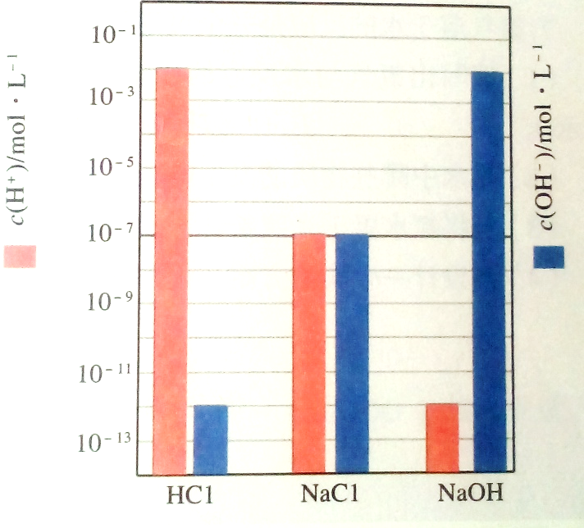
溶液的酸碱性取决于溶液中c(H⁺)和c(OH⁻)的相对大小
25℃时，溶液的酸碱性与c(H⁺)和c(OH⁻)的关系
酸性溶液：c(H⁺)>c(OH⁻)
中性溶液：c(H⁺)=c(OH⁻)
碱性溶液：c(H⁺)<c(OH⁻)
c(H⁺)>1.0×10⁻⁷mol·L⁻¹，c(OH⁻)<1.0×10⁻⁷mol·L⁻¹
c(H⁺)=c(OH⁻)=1.0×10⁻⁷mol·L⁻¹
c(H⁺)<1.0×10⁻⁷mol·L⁻¹， c(OH⁻)>1.0×10⁻⁷mol·L⁻¹
溶液的酸碱性与c(H⁺)和c(OH⁻)的关系
c(H⁺)越大，酸性越强；c(OH⁻)越大，碱性越强。

Slide 5
氢离子浓度与pH的关系：pH=-lgc(H⁺)
学以致用
根据溶液的pH与氢离子浓度的关系填写下表：
编号 | c(H⁺)/mol·L⁻¹ | c(OH⁻)/mol·L⁻¹ | pH
1 | 1.0×10⁻⁵
2 |  | 1.0×10⁻⁷
3 |  |  | 10
4 | 2.0×10⁻³
5 |  | 5.0×10⁻³
1.0×10⁻⁹
5
1.0×10⁻⁷
7
1.0×10⁻¹⁰
1.0×10⁻⁴
5.0×10⁻¹²
3-lg2
2.0×10⁻¹²
12-lg2

Slide 6
25℃时溶液的pH与氢离子浓度的关系
酸性增强
中性
碱性增强
pH的适用范围：pH=0-14，若pH≤0或pH≥14，直接用c(H⁺)或c(OH⁻)表示。

Slide 7
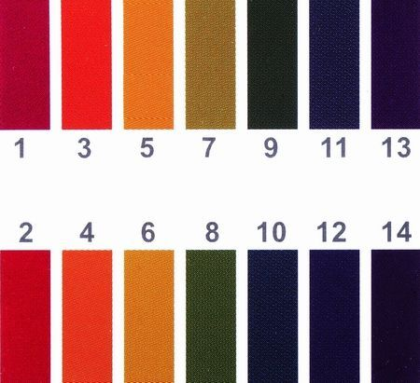
判断和测定溶液酸碱性的方法：
1.酸碱指示剂
指示剂 | 变色范围(颜色与pH的关系)
石蕊 | 红色←5.0紫色8.0→蓝色
酚酞 | 无色←8.2粉红色10.0→红色
甲基橙 | 红色←3.1橙色4.4→黄色
2.pH试纸：粗略测定溶液的pH
广泛pH试纸的测量范围为1~14，测量精度不高
精密pH试纸测量范围较窄，精度较高。
3.pH计：可精确测定试液的pH(读至小数点后2位)

Slide 8
思考讨论
1.如何使用pH试纸测定溶液的pH
将pH试纸置于表面皿或玻璃板上，用玻璃棒或滴管蘸取少量溶液，滴在试纸的中央，用标准比色卡对照。
2.如果用湿润的pH试纸测量溶液的pH，会产生什么结果？
如果是酸溶液，pH变大；如果是碱溶液，pH变小；如果是中性溶液，无影响。

Slide 9
课堂练习
1．下列说法正确的是( )
A．pH＝0的溶液不存在
B．使用广范pH试纸测得某溶液的pH＝3.5
C．中性溶液的pH不一定等于7
D．K_{w}＝10^{－14}适用于任何温度、任何溶液
答案：C
解析：由pH＝－lg c(H＋)知，pH＝0时，c(H＋)＝1 mol·L^{－1}，A错误；广范pH试纸测得溶液的pH只能取整数，B错误；100 ℃时，中性溶液的pH<7，C正确；25 ℃时，K_{w}为1.0×10^{－14}，改变温度，K_{w}也会发生变化，D错误。

Slide 10
2．25 ℃的下列溶液中，碱性最强的是( )
A．pH＝11的溶液
B．c(OH－)＝0.12 mol·L^{－1}的溶液
C．含有4 g NaOH的1 L溶液
D．c(H＋)＝1×10^{－10} mol·L^{－1}的溶液
答案：B
解析：A项，c(OH－)＝10^{－3} mol·L^{－1}；B项，c(OH－)＝0.12 mol·L^{－1}；C项，c(OH－)＝0.1 mol·L^{－1}；D项，c(OH－)＝10^{－4} mol·L^{－1}。

Slide 11
3 ．下列溶液一定呈中性的是( )
A．由非电解质溶于水得到的溶液
B．c(OH－)、c(H＋)均为5.0×10^{－7} mol·L^{－1}的溶液
C．等物质的量的强酸与强碱反应得到的溶液
D．将c(OH－)＝10^{－5} mol·L^{－1}的烧碱溶液稀释到原来的100倍所得到的溶液
答案：B
解析：SO₂是非电解质，溶于水得到亚硫酸溶液，呈酸性，A项错误；c(H＋)、c(OH－)均为5.0× 10^{－7} mol·L^{－1}的溶液，c(H＋)、c(OH－)相等，所以溶液呈中性，B项正确；等物质的量的硫酸与氢氧化钠反应得到的溶液呈酸性，C项错误；将c(OH－)＝10^{－5} mol·L^{－1}的烧碱溶液稀释至原来的100倍所得到的溶液仍呈碱性，D项错误。

Slide 12
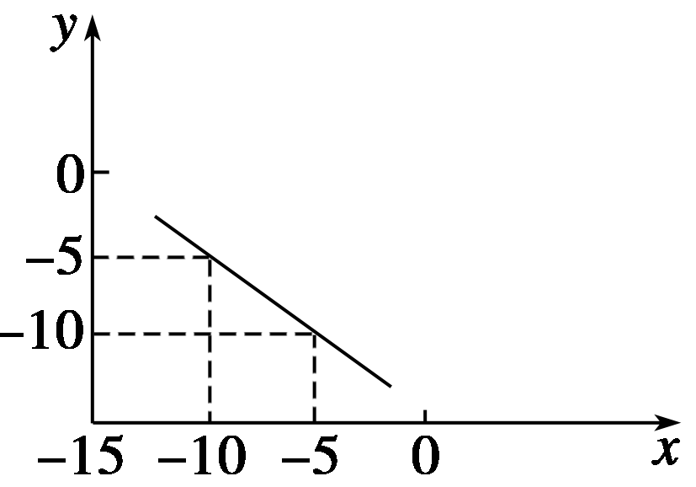
4．在某温度下的水溶液中，c(H＋)＝10^{x} mol·L^{－1}，c(OH－)＝10^{y} mol·L^{－1}，x与y的关系如图所示。
（1）该温度下，水的离子积为________________________。
（2）该温度下，0.01 mol·L^{－1} NaOH溶液的pH为__________。
答案：(1)10^{－15} (2)13
解析 (1)由图可知：该温度下，水的离子积K_{w}＝c(H＋)·c(OH－)＝10^{x}·10^{y}＝10^{x＋y}＝10^{－15}。
(2)该温度下，0.01 mol·L^{－1} NaOH溶液中c(OH－)＝0.01 mol·L^{－1}，则c(H＋)＝10^{－13} mol·L^{－1}，因此溶液pH＝13。

